Slide 1


EVALUACION PROCESUAL HITO III
DOCENTE.- WILLIAM RODDY BARRA PAREDES
PRESENTA: WILLIAM GARRI ESCALANTE JIHUAÑA
MATERIA.- BASE DE DATOS I
FECHA: 21 / 10 / 2022

Slide 2
INDICE
MANEJO DE CONCEPTOS
2.1 | Adjuntar el diagrama E-R GENERADO por su editor (DATAGRIP o SQL SERVER MANAGEMENTS STUDIO).
2.2 | Que es DDL y DML, adicionalmente muestra un ejemplo en la base de datos UNIFRANZITOS.
2.3 | Que significa PRIMARY KEY y FOREIGN KEY.
2.4 | Defina que es una TABLA y el uso de IDENTITY.
2.5 | Para que se utiliza la cláusula WHERE.
2.6 | Para que se utiliza la instrucción INNER JOIN.
2.7 | Apoyándonos en el concepto de conjuntos muestre los siguiente:
2.8 | Apoyándonos en el concepto de conjuntos muestre los siguiente:
2.9 | Apoyándonos en el concepto de conjuntos muestre los siguiente:
2.10 | Crear 3 tablas y crear una consulta SQL que muestra el uso de INNER JOIN.

Slide 3
INDICE
MANEJO DE CONSULTAS
3.1 | Mostrar que jugadores que son del equipo equ-222
3.2 | Mostrar que jugadores(nombres, apellidos) que juegan en la sede de El Alto.
3.3 | Mostrar aquellos jugadores mayores o igual a 21 años que sean de la categoría VARONES.
3.4 | Mostrar a todos los estudiantes en donde su apellido empiece con la letra S.
3.5 | Mostrar que equipos forman parte del campeonato camp-111 y además sean de la categoría MUJERES.
3.6 | Mostrar el nombre del equipo del jugador con id _ jugador igual a jug-333
3.7 | Mostrar el nombre del campeonato del jugador con id _ jugador igual a jug-333
3.8 | Crear una consulta SQL que maneje las 3 tablas de la base de datos.
3.9 | ¿Qué estrategia utilizaría para determinar cuántos equipos inscritos hay?
3.10 | ¿Qué estrategia utilizaría para determinar cuántos jugadores pertenecen a sus?

Slide 4
MANEJO DE CONCEPTOS

Slide 5
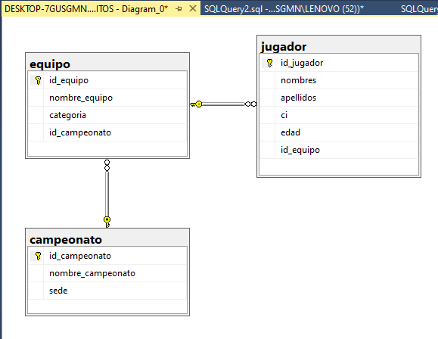
Adjuntar el diagrama E-R GENERADO por su editor (DATAGRIP o SQL SERVER MANAGEMENTS STUDIO).
2.1.0

Slide 6
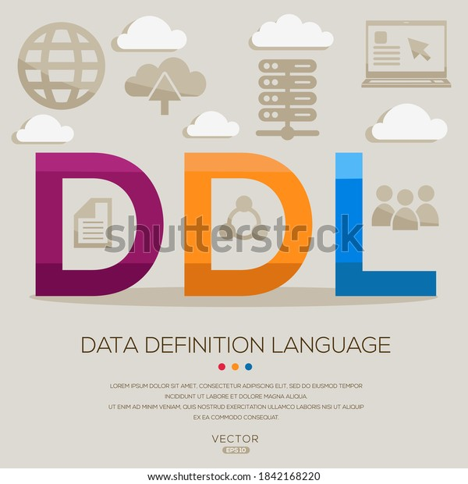
¿Que es DDL Y DML?
2.2.0
DDL ( Lenguaje de definición de datos ):
Es un lenguaje de programación que los sistemas gestores de bases de datos implementan para que el usuario pueda realizar el CRUD definiendo así la estructura de una base de datos donde se almacenarán los datos/información.

Slide 7
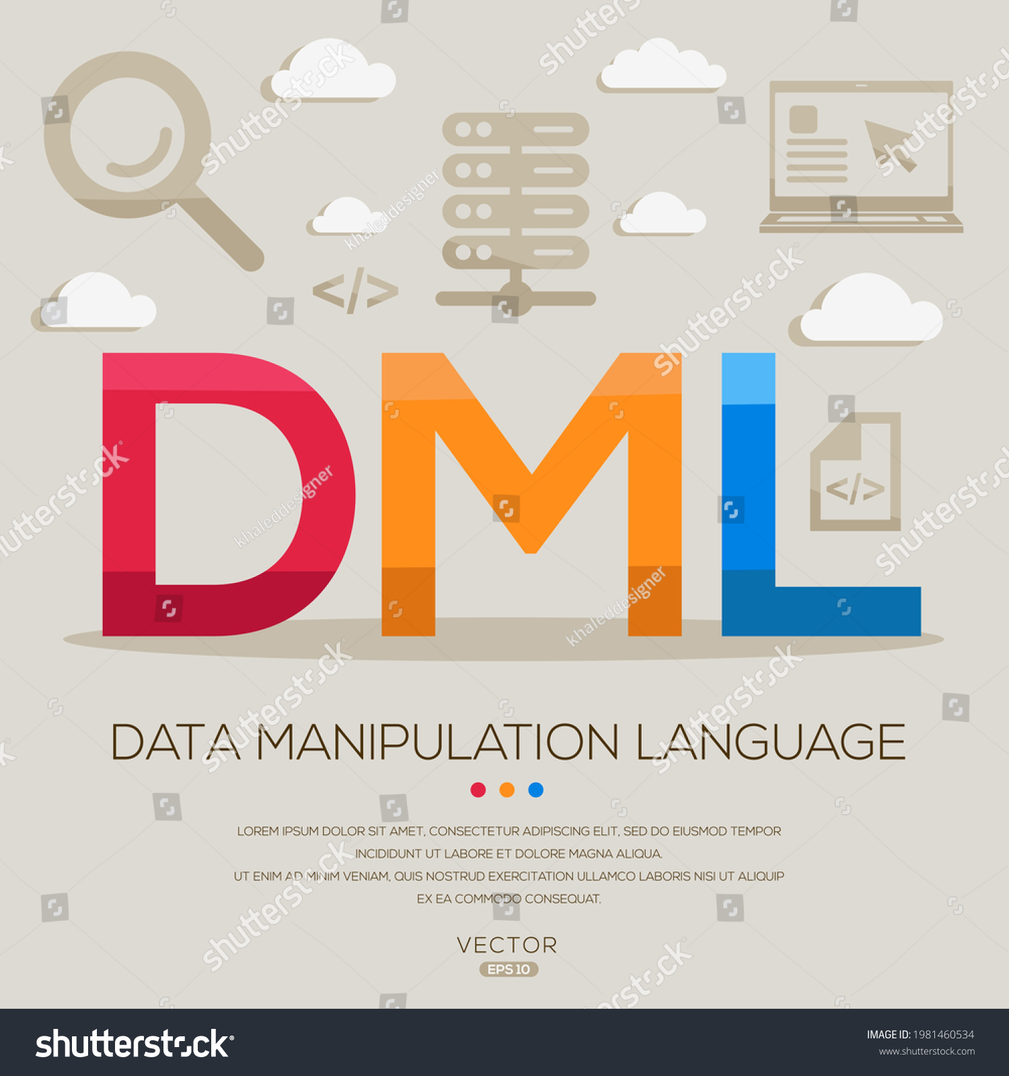
¿Que es DDL Y DML?
2.2.1
DML (Lenguaje de manipulación de datos):
Es un lenguaje proporcionado por los sistemas gestores de bases de datos que permite a los usuarios de la misma llevar a cabo las tareas de consulta o modificación de los datos contenidos en las Bases de Datos del Sistema Gestor de Bases de Datos.

Slide 8
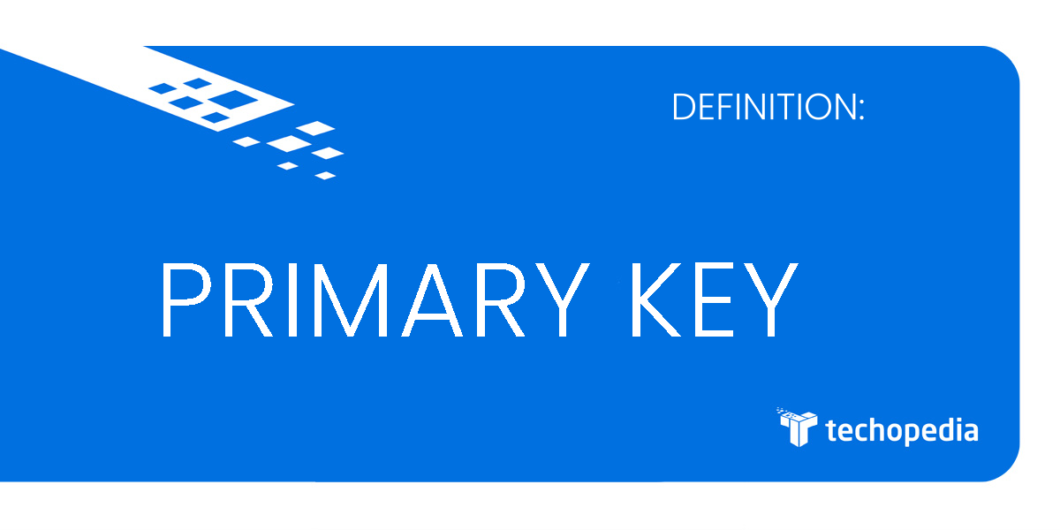
¿Qué significa “PRIMARY KEY” e “FOREIGN KEY”?
2.3.0
PRIMARY KEY ( Clave primaria ):
Se llama clave primaria o llave primaria o clave principal a un campo o a una combinación de campos que identifica de forma única a cada fila de una tabla. Una clave primaria comprende de esta manera una columna o conjunto de columnas.

Slide 9
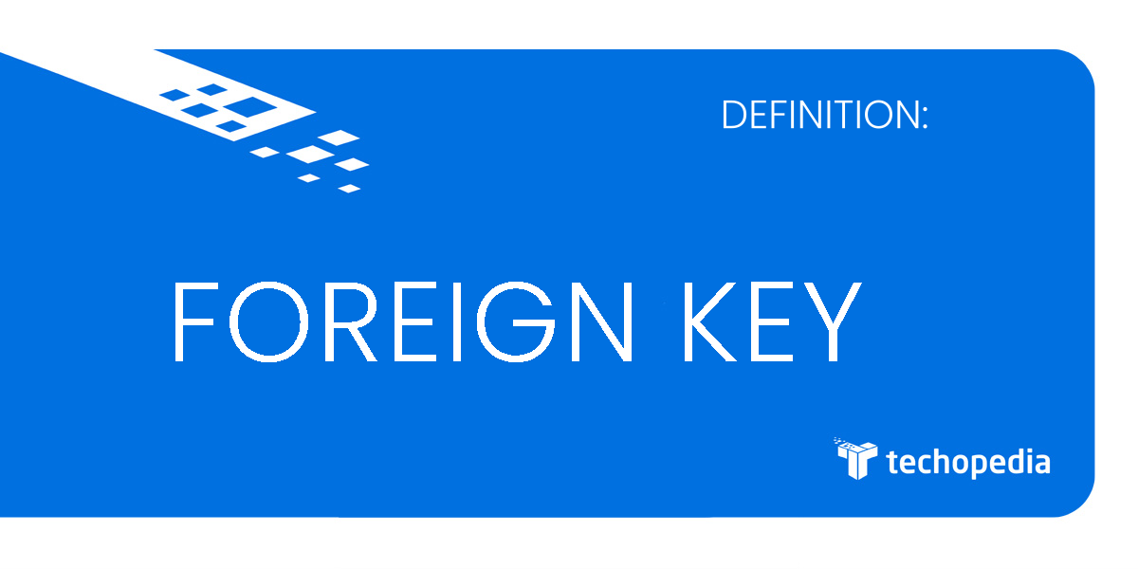
¿Qué significa “PRIMARY KEY” e “FOREIGN KEY”?
2.3.1
FOREIGN KEY ( Clave foránea ):
En el contexto de bases de datos relacionales, una clave foránea o llave foránea o clave ajena es una limitación referencial entre dos tablas. La clave foránea identifica una columna o grupo de columnas en una tabla que se refiere a una columna o grupo de columnas en otra tabla.

Slide 10

Defina que es una TABLA y el uso de IDENTITY
2.4.0
¿Que es una TABLA?
Son objetos de base de datos que contienen todos sus datos. En las tablas, los datos se organizan con arreglo a un formato de filas y columnas, similar al de una hoja de cálculo.

Slide 11
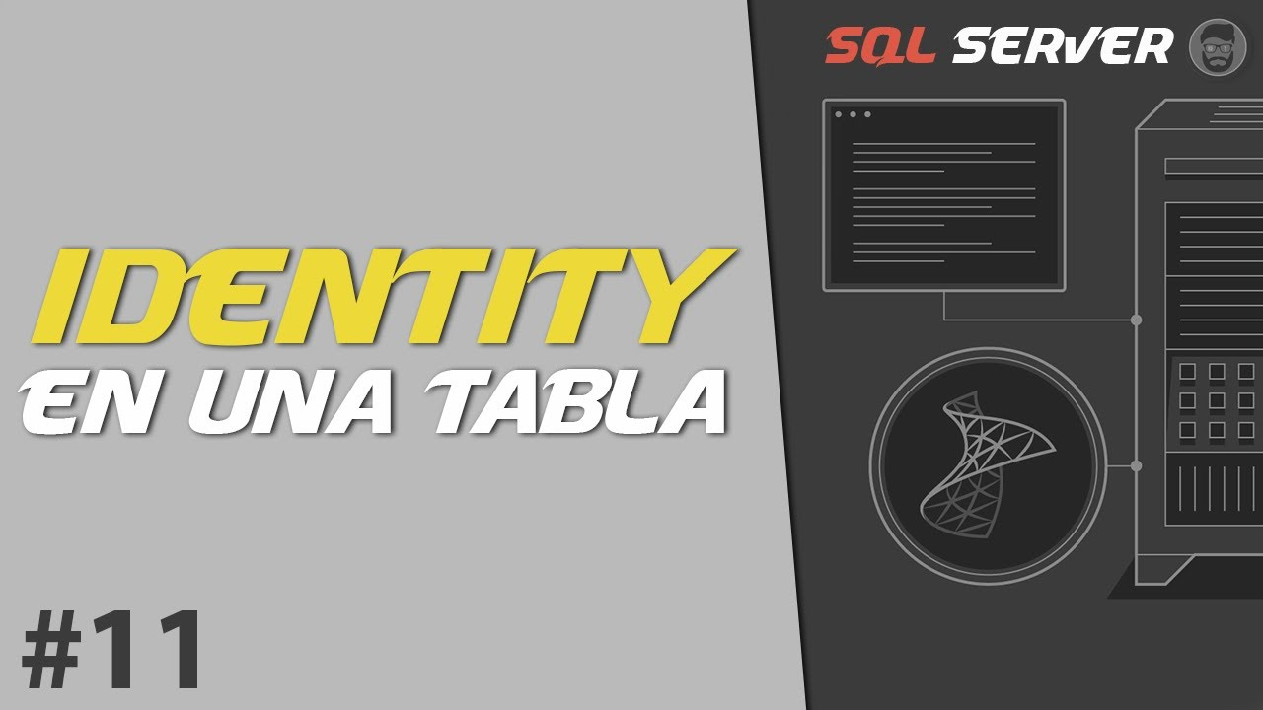
Defina que es una TABLA y el uso de IDENTITY
2.4.1
Uso de “IDENTITY”
Son objetos de base de datos que contienen todos sus datos. En las tablas, los datos se organizan con arreglo a un formato de filas y columnas, similar al de una hoja de cálculo.

Slide 12
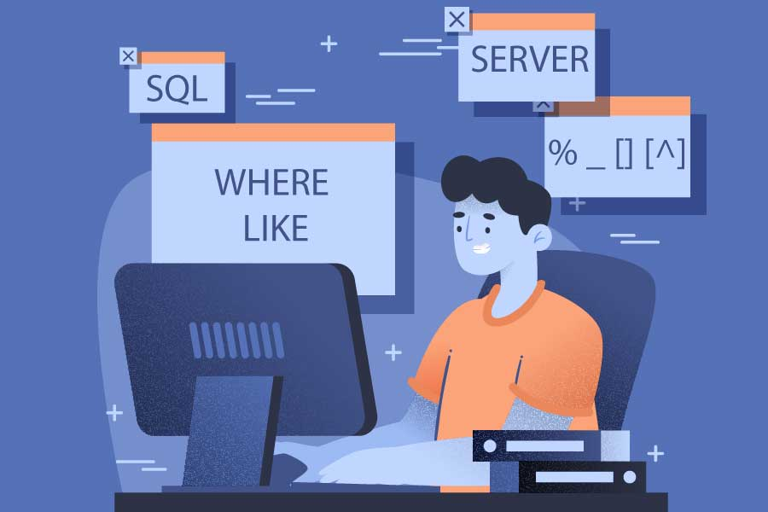
Para que se utiliza la cláusula WHERE.
2.5.0
Clausula “ WHERE ”
Especifica criterios que tienen que cumplir los valores de campo para que los registros que contienen los valores se incluyan en los resultados de la consulta.

Slide 13

Para que se utiliza la instrucción INNER JOIN.
2.6.0
Instrucción “ INNER JOIN ”
El join per defecto que se aplica cuando no indicamos otra cosa al hacer la consulta. Devuelve sólo aquellas filas donde haya un “match”, es decir, las filas donde el valor del campo de la tabla A que se utiliza para hacer el Join coincida con el valor del campo correspondiente en la tabla B.

Slide 14
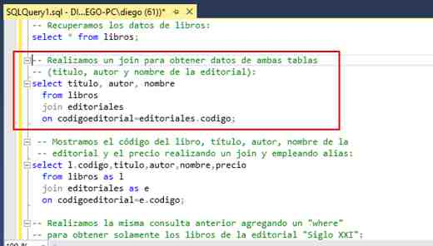
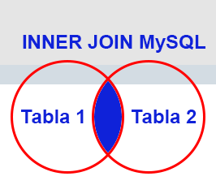
Conceptos de conjuntos
2.7.0
Instrucción “ INNER JOIN ”

Slide 15
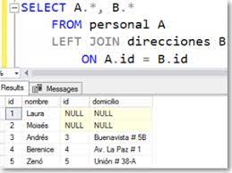
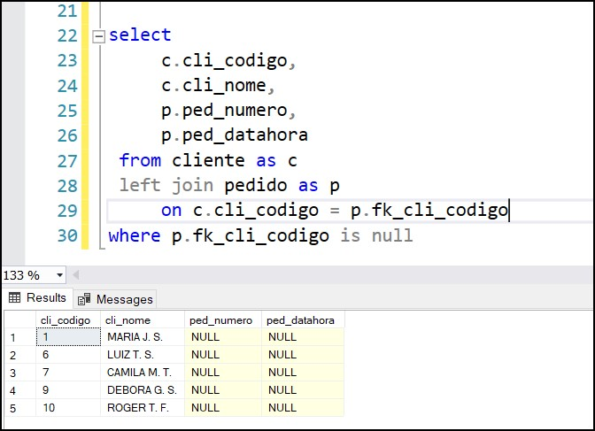
Conceptos de conjuntos
2.7.1
Instrucción “ LEFT JOIN ”

Slide 16
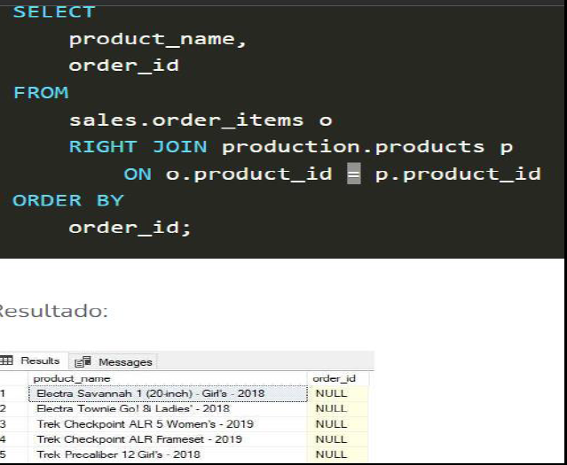
Conceptos de conjuntos
2.7.2
Instrucción “ RIGHT JOIN ”

Slide 17
MANEJO DE CONSULTAS

Slide 18
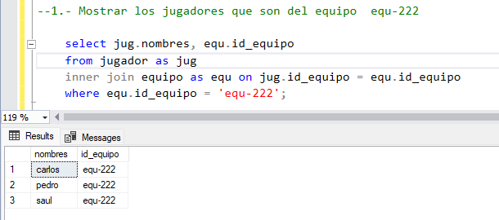
Mostrar que jugadores que son del equipo equ-222
3.1.0

Slide 19
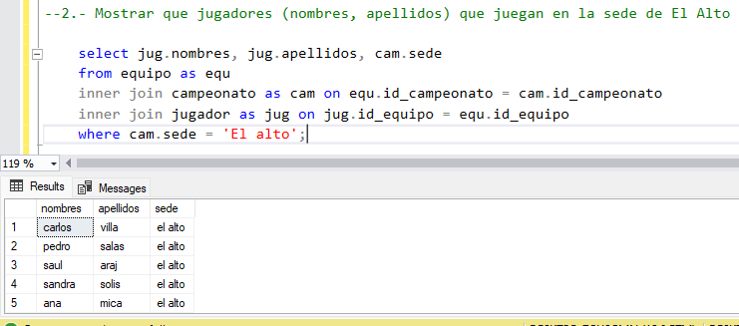
Mostrar que jugadores(nombres, apellidos) que juegan en la sede de El Alto
3.2.0

Slide 20
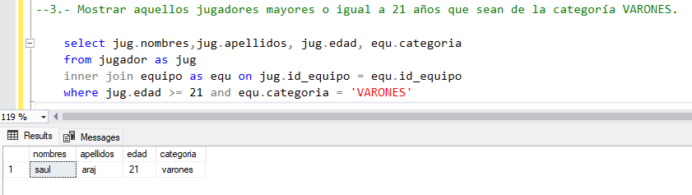
Mostrar aquellos jugadores mayores o igual a 21 años que sean de la categoría VARONES
3.3.0

Slide 21
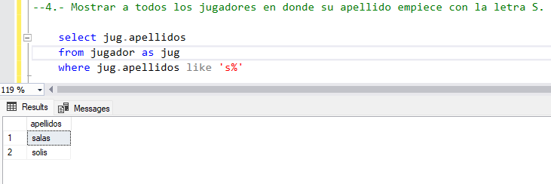
Mostrar a todos los estudiantes en donde su apellido empiece con la letra S
3.4.0

Slide 22
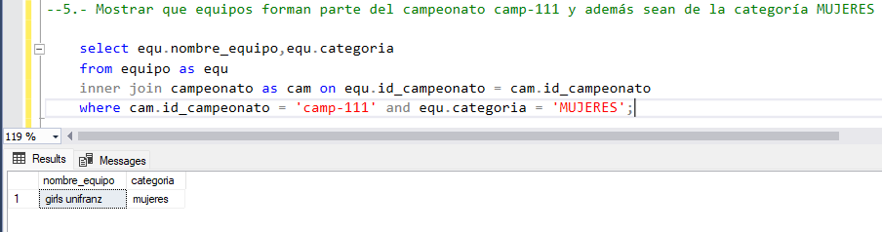
Mostrar que equipos forman parte del campeonato camp-111 y además sean de la categoría MUJERES.
3.5.0

Slide 23
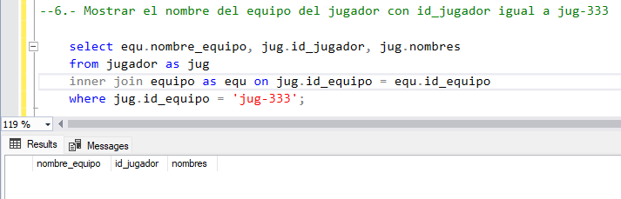
Mostrar el nombre del equipo del jugador con id_jugador igual a jug-333
3.6.0

Slide 24
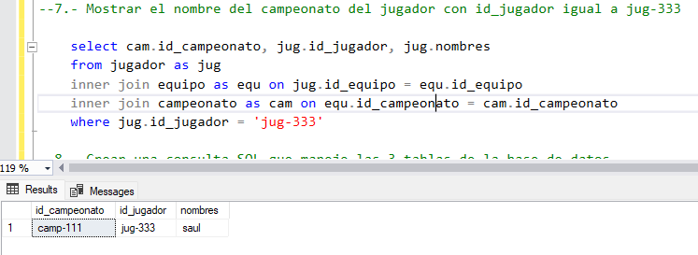
Mostrar el nombre del campeonato del jugador con id_jugador igual a jug-333
3.7.0

Slide 25
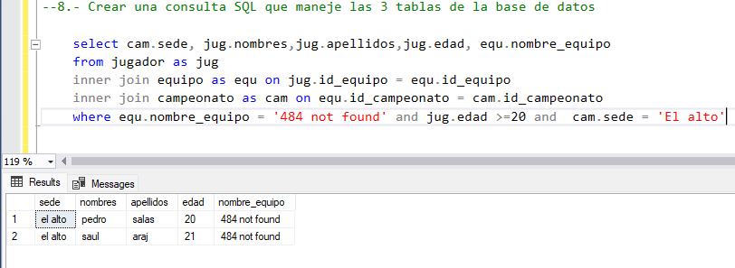
Crear una consulta SQL que maneje las 3 tablas de la base de datos
3.8.0

Slide 26
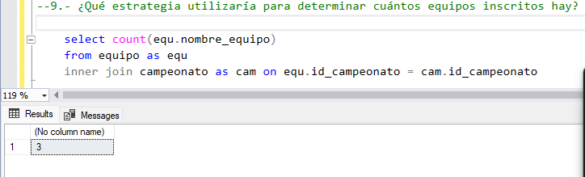
¿Qué estrategia utilizaría para determinar cuántos equipos inscritos hay?
3.9.0

Slide 27
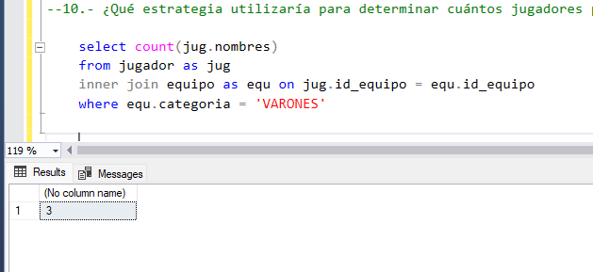
¿Qué estrategia utilizaría para determinar cuántos jugadores pertenecen a la categoría VARONES o Categoría MUJERES.
3.10.0

